Slide 1
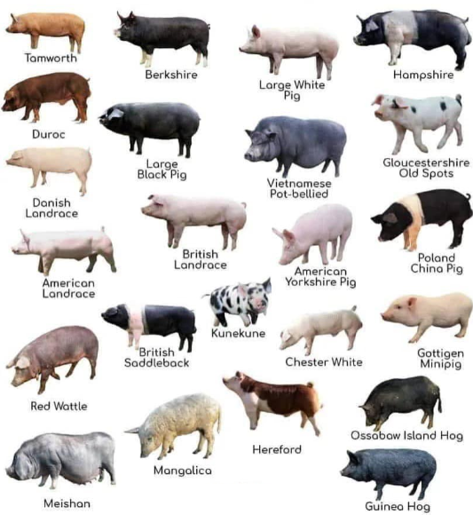
Vì sao cùng là lợn nhưng lại có những đặc điểm, tính trạng khác nhau?

Slide 2
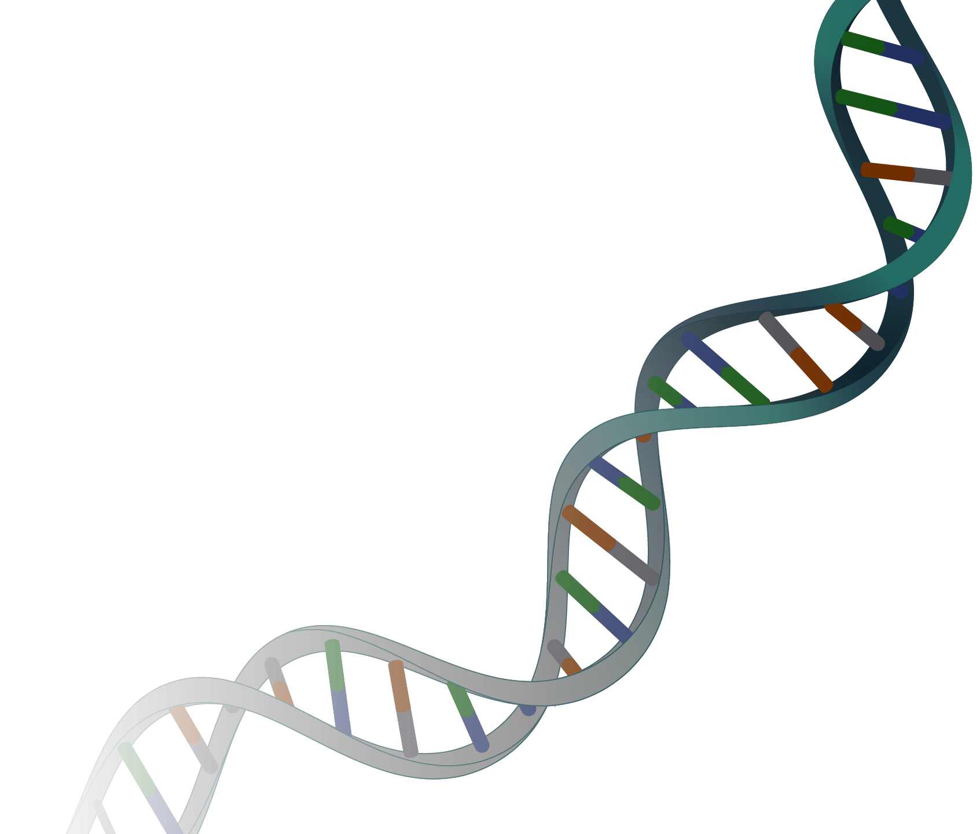

DỊCH MÃ VÀ MỐI QUAN HỆ TỪ GENE ĐẾN TÍNH TRẠNG
Bài 40

Slide 3
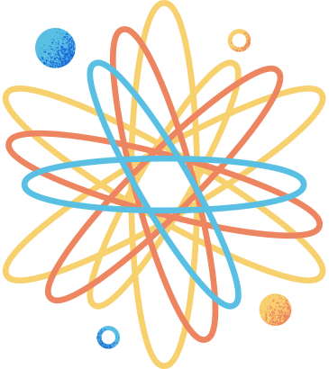
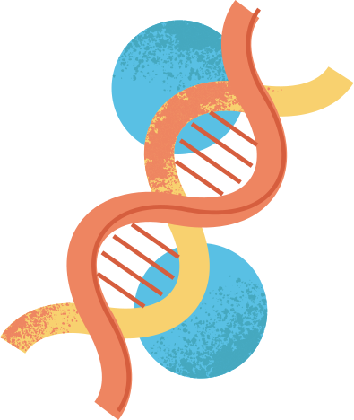
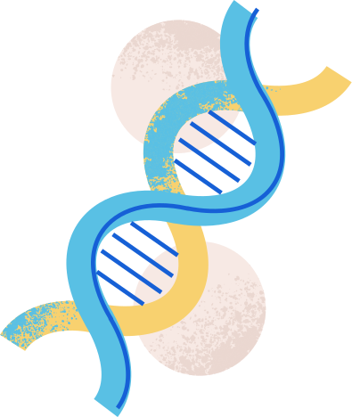
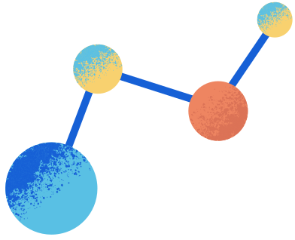
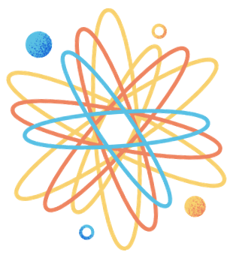
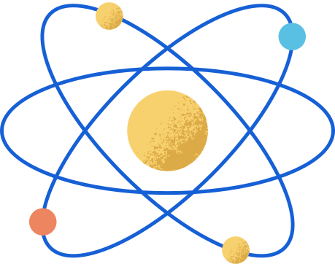
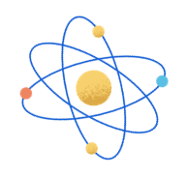

Nội dung chính
Bài 40
I
Mã di truyền là gì?
Dịch mã và mối quan hệ từ gene đến tính trạng
Mã di truyền quy định thành phần hóa học và cấu trúc của protein
II
III
Quá trình dịch mã
Kết nối tri thức với cuộc sống
IV
Mối quan hệ giữa gene và tính trạng

Slide 4
I
Mã di truyền là gì?

Slide 5
PHIẾU HỌC TẬP 1
Giả thiết mã di truyền là các đoạn ngắn nucleotide liên kề trên mRNA (có cùng số lượng nucleotide, kí hiệu là n) quy định loại amino acid tương ứng trên chuỗi polypeptide.
a) Xác định số loại mã di truyền và số loại amino acid tương ứng tối đa có thể có với mỗi n. Hoàn thành vào vở theo mẫu Bảng 40.1.
Bảng 40.1. Số loại mã di truyền tương ứng số lượng nucleotide (n) trong mã
Số nucleotide trong mã (n) | Số loại mã có thể có | Số loại amino acid tối đa có thể được mã hóa
1 | 4 (4¹) | 4
2 | ? | ?
3 | ? | ?
4 | 256 (4⁴) | 256
b) Nếu các tế bào có xu hướng tiết kiệm tối đa để thực hiện chức năng sinh học thì mã di truyền gồm bao nhiêu nucleotide? Biết rằng có 20 loại amino acid cấu tạo nên protein.

Slide 6
Trả lời câu hỏi:
a)
Số nucleotide trong mã (n) | Số loại mã có thể có | Số loại amino acid tối đa có thể được mã hóa
1 | 4 (4¹) | 4
2 | 16 (4²) | 16
3 | 64 (4³) | 64
4 | 256 (4⁴) | 256
b) Nếu các tế bào có xu hướng tiết kiệm tối đa để thực hiện chức năng sinh học thì mã di truyền gồm 3 nucleotide: Có 20 loại amino acid, vậy cần có ít nhất 20 loại mã di truyền mã hóa (nếu mỗi mã di truyền mã hóa một amino acid), vậy với số loại mã tìm được trong bảng trên thì chỉ có 64 và 256 mã là thỏa mãn. Tuy nhiên, tế bào có xu hướng tiết kiệm tối đa nên số loại mã di truyền phù hợp là 64, tương ứng mỗi mã di truyền có 3 nucleotide.

Slide 7
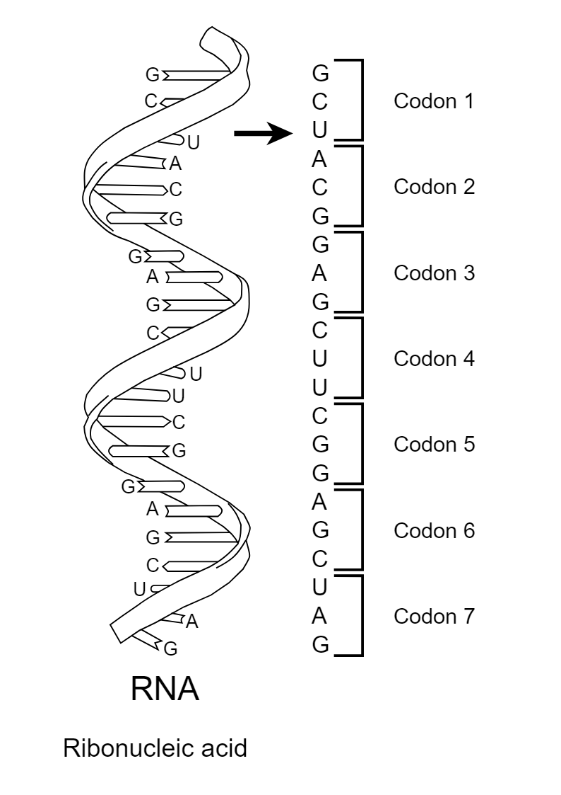
Mã di truyền là gì?
Mã di truyền là trình tự các nucleotide trên gene (DNA) quy định thành phần và trình tự amino acid trên phân tử protein, qua phân tử trung gian mRNA.
Mỗi amino acid trên chuỗi polypeptide được mã hoá bởi một bộ ba ribonucleotide liền kề trên mRNA, được gọi là codon.
Mã di truyền là mã bộ ba (codon), từ bốn loại nucleotide khác nhau tạo ra được 64 loại codon.

Slide 8
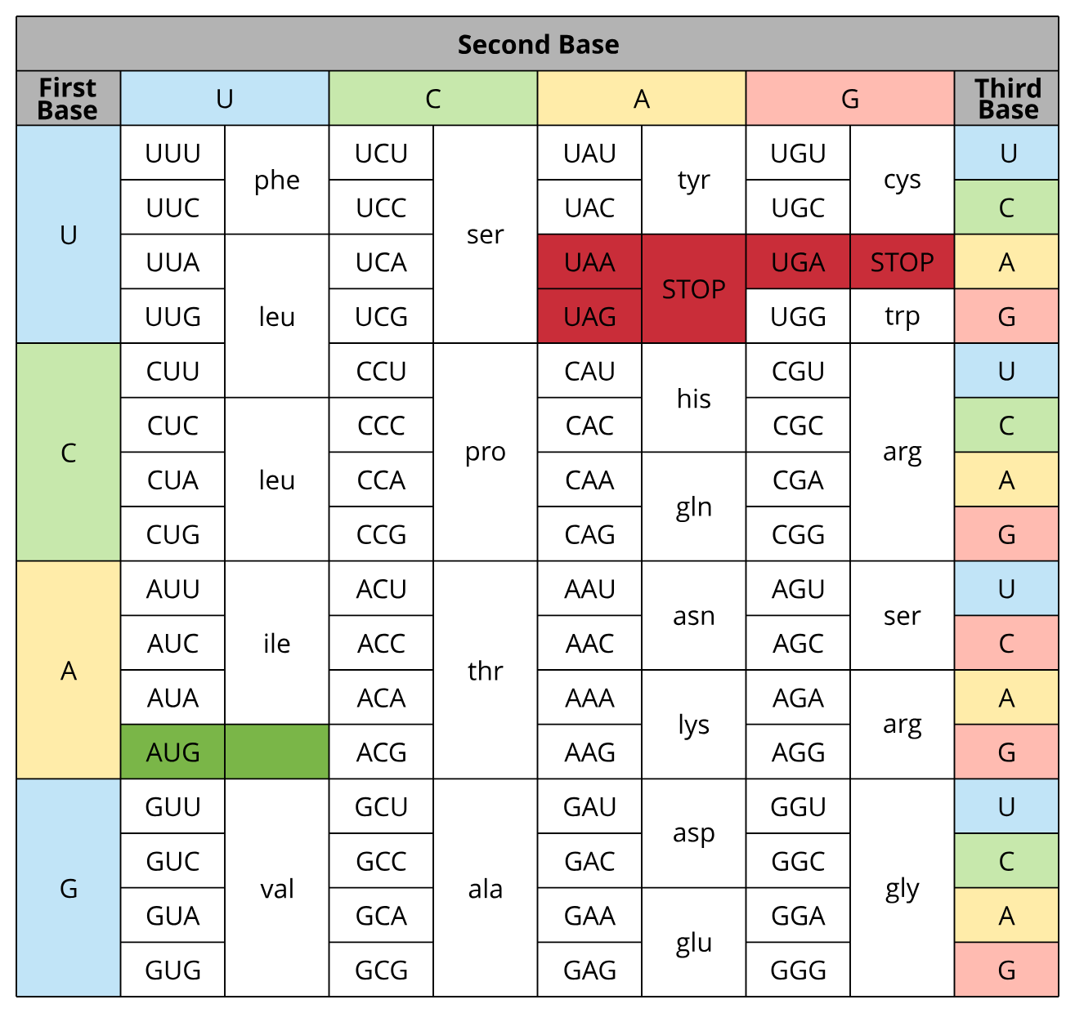
Mã di truyền là gì?
Nucleotide thứ hai
Trong tổng số 64 codon được hình thành từ 4 loại ribonucleotide (A, U, G, C), có 61 codon quy định tương ứng 20 loại amino acid.
3 codon (UAA, UAG và UGA) không mã hoá amino acid mà có vai trò kết thúc tổng hợp protein, được gọi là các codon kết thúc;
AUG vừa là codon mở đầu quá trình tổng hợp protein, vừa là codon mã hoá amino acid methionine.
Nucleotide thứ nhất
Nucleotide thứ ba

Slide 9
Nucleotide thứ hai
Câu hỏi trang 174:
Quan sát Hình 40.1 các codon cùng nghĩa (cùng mã hóa cho một loại amino acid hoặc các codon kết thúc) thường giống nhau về loại nucleotide tại vị trí nào của codon?
Nucleotide thứ nhất
Nucleotide thứ ba

Slide 10
Nucleotide thứ hai
Câu hỏi trang 174:
Trả lời:
Các codon cùng nghĩa (cùng mã hóa cho một loại amino acid hoặc các codon kết thúc) thường giống nhau về loại nucleotide tại vị trí đầu tiên của codon.
Nucleotide thứ nhất
Nucleotide thứ ba

Slide 11

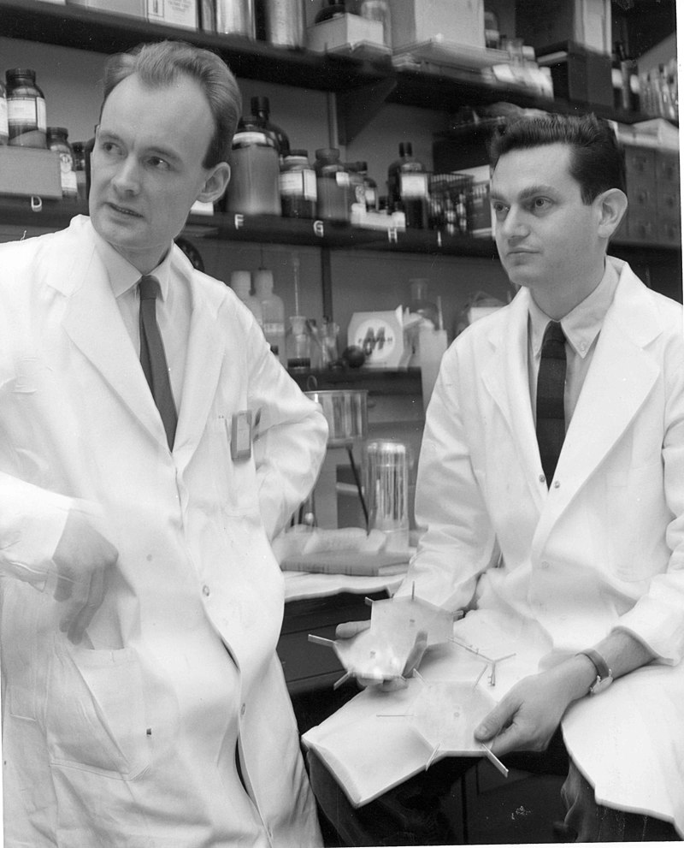
Em có biết?
Năm 1961, hai nhà khoa học là Marshall Warren Nirenberg và Johannes Heinrich Matthaei đã thiết kế thí nghiệm để giải mã di truyền. Thí nghiệm của họ được tóm tắt ở Hình 40.2.

Slide 12
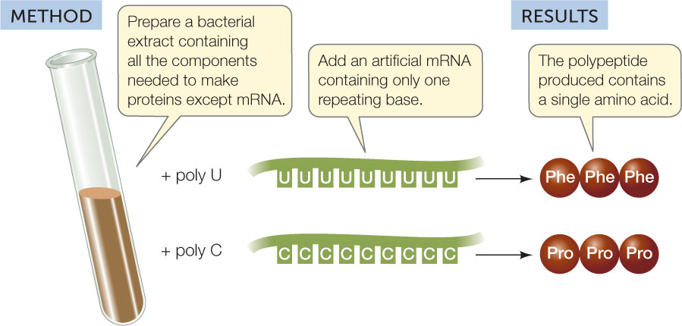
Em có biết?
Chuẩn bị dịch chiết vi khuẩn chứa tất cả các thành phần cần thiết để tạo ra protein ngoại trừ mRNA.
Phương pháp
Kết quả
Thêm một mARN nhân tạo chỉ chứa một base lặp lại.
Protein được sản xuất có chứa một amino acid duy nhất.

Slide 13
Phần II: MÃ DI TRUYỀN QUY ĐỊNH THÀNH PHẦN HÓA HỌC VÀ CẤU TRÚC CỦA PROTEIN

Slide 14
mRNA
5’
3’
A
A
A
U
A
U
G
G
G
C
G
A
Phần khác nhau giữa các amino acid
Phần cấu tạo giống nhau giữa các amino acid
Trình tự các amino acid trên chuỗi polypeptide
Lysine
Tyrosine
Glycine
Arginine
Liên kết peptide giữa các amino acid
Câu hỏi 1 trang 175:
Quan sát Hình 40.3 cho biết mã di truyền quy định thành phần hóa học và cấu trúc của protein như thế nào.

Slide 15
mRNA
5’
3’
A
A
A
U
A
U
G
G
G
C
G
A
Phần khác nhau giữa các amino acid
Phần cấu tạo giống nhau giữa các amino acid
Trình tự các amino acid trên chuỗi polypeptide
Lysine
Tyrosine
Glycine
Arginine
Liên kết peptide giữa các amino acid
Trả lời:
1. Mã di truyền sẽ quy định loại amino acid trên chuỗi polypeptide. Trình tự các mã di truyền (codon) trên mRNA sẽ quy định thành phần và trình tự amino acid trên chuỗi polypeptide, từ đó quy định thành phần hóa học và cấu trúc của protein.

Slide 16
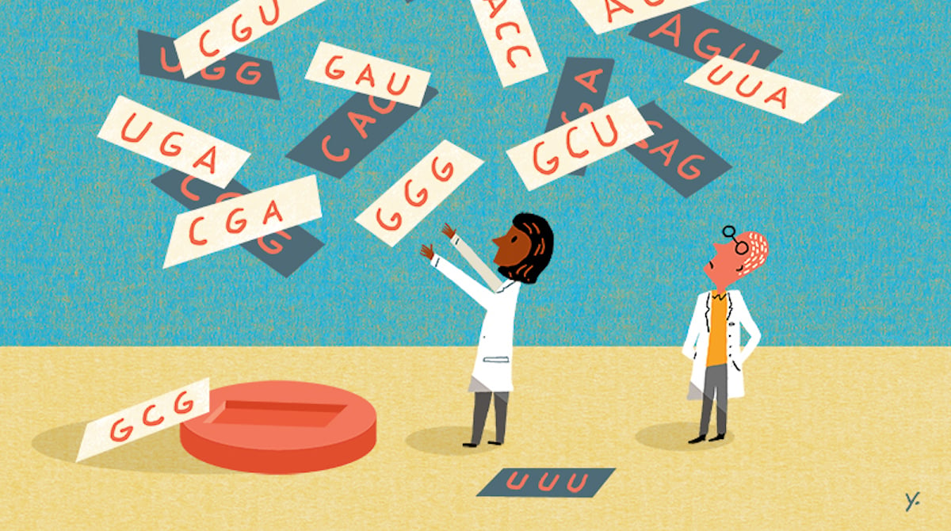
Câu hỏi 2 trang 175: Nêu ý nghĩa của đa dạng mã di truyền.

Slide 17
Trả lời:
2. Ý nghĩa của đa dạng mã di truyền: Mã di truyền đa dạng (64 mã di truyền) quy định 20 loại amino acid dẫn đến hiện tượng nhiều mã di truyền cùng mã hóa một amino aicd. Điều này có ý nghĩa trong trường hợp đột biến. Đột biến điểm thay thế một cặp nucleotide dẫn đến thay đổi mã bộ ba tương ứng. Trong trường hợp bộ ba ban đầu và bộ ba sau đột biến cùng quy định một amino aicd thì thành phần cấu trúc và chức năng của protein không bị thay đổi.

Slide 18







CỐ LÊN!

Slide 19





Slide 20

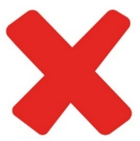




Bộ ba nào sau đây mã hóa cho một amino acid?
UAG.
…
UGA.
UGG.
Notes:
Ấn vào hình ngôi nhà để quay về trang đầu trò chơi

Slide 21
Thành phần nào sau đây tham gia làm khuôn
tổng hợp chuỗi polypeptide trong quá trình dịch mã?
CÂU HỎI:
tRNA.
…
mRNA
DNA.

Slide 22
Amino acid methionine - mở đầu quá trình
tổng hợp protein được mã hóa bởi bộ ba nào sau đây?
AGU.
…
AGC.
AUG.

Slide 23


Từ 4 loại nucleotide, có thể tạo ra bao nhiêu loại codon?
8
…
16
64

Slide 24
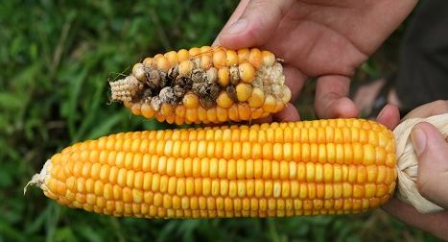
Yếu tố nào quan trọng nhất
quyết định nên tính trạng
của sinh vật?
Gene.
…
mRNA.
Protein.

